Slide 1
Tutorial Distribuição De Chip Escola

Slide 3
SUMÁRIO
1
Sobre a SED ------------------------------- 4
5
Portal de Atendimento -------------------- 16
SUMÁRIO
2
Introdução ---------------------------------- 6
6
3
Passo a passo -------------------------------- 7
4
Mobile ------------------------------------------ 15

Slide 4
SOBRE A SED
A Plataforma SED foi criada em 2014 e instituída oficialmente em 2016 através da Resolução SE 36 de 25 -05 -2016.
Hoje a plataforma SED é utilizada pelas redes: estadual, municipal e privada em todo o Estado de São Paulo e possui interface com os aplicativos Diário de Classe, Leitor Resposta e Minha Escola SP disponíveis na loja de aplicativos para dispositivos com sistema operacional android.
A SED é personalizada para cada tipo de usuário. Para os pais e responsáveis dos estudantes, por exemplo, estão disponíveis as notas e faltas do estudante. Já os alunos podem solicitar a carteirinha, criar suas contas de e -mail e emitir documentos escolares.
Além do site https://sed.educacao.sp.gov.br , a SED também pode ser acessada sem o consumo de dados móveis por meio do aplicativo “Secretaria Escolar Digital” também disponível na loja de aplicativos para dispositivos com sistema operacional android.
INÍCIO

Slide 5
Distribuição De Chip Escola
https://sed.educacao.sp.gov.br/

Slide 6
INTRODUÇÃO
Neste material você irá aprender como realizar a distribuição dos chips para as escolas.
Os perfis que possuem acesso são:
INTTRODUÇÃO
CIE - NIT
CIE - NIT Diretor(a)

Slide 7
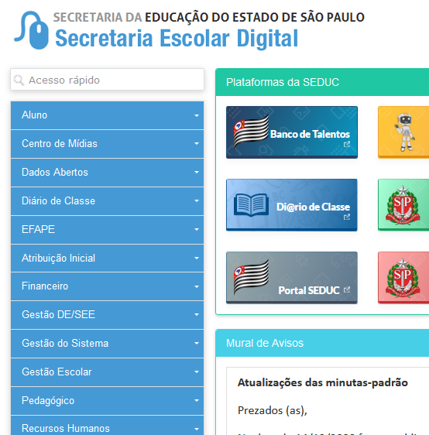
DISTRIBUIÇÃO DE CHIP ESCOLA
7
PASSO A PASSO
Clique em Gestão Escolar.

Slide 8
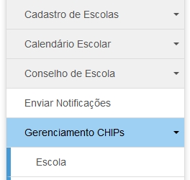
DISTRIBUIÇÃO DE CHIP ESCOLA
8
PASSO A PASSO
Selecione Escola.

Slide 9
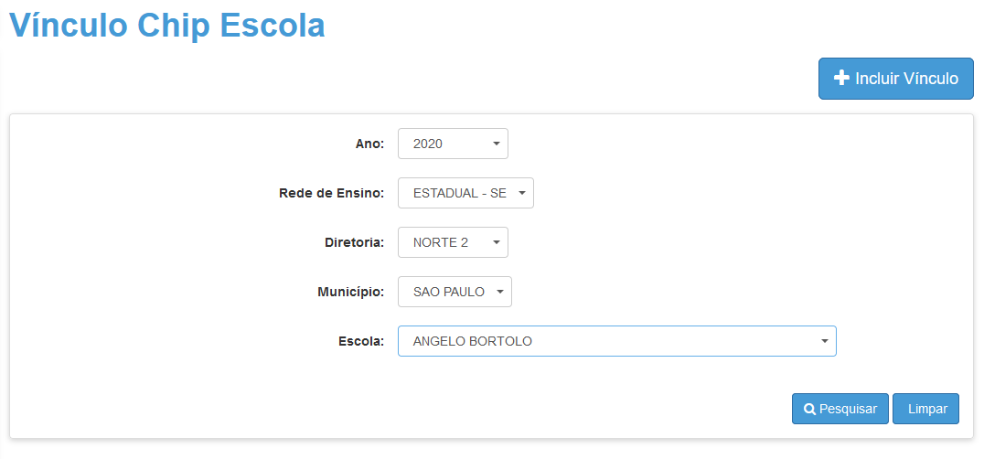
DISTRIBUIÇÃO DE CHIP ESCOLA
Selecione Unidade escolar que receberá o vínculo dos Chips do tipo Aluno e Profissionais da Educação.
Clique em “Pesquisar” para visualizar os Chips que já estão vinculados na Unidade escolar.
PASSO A PASSO

Slide 10
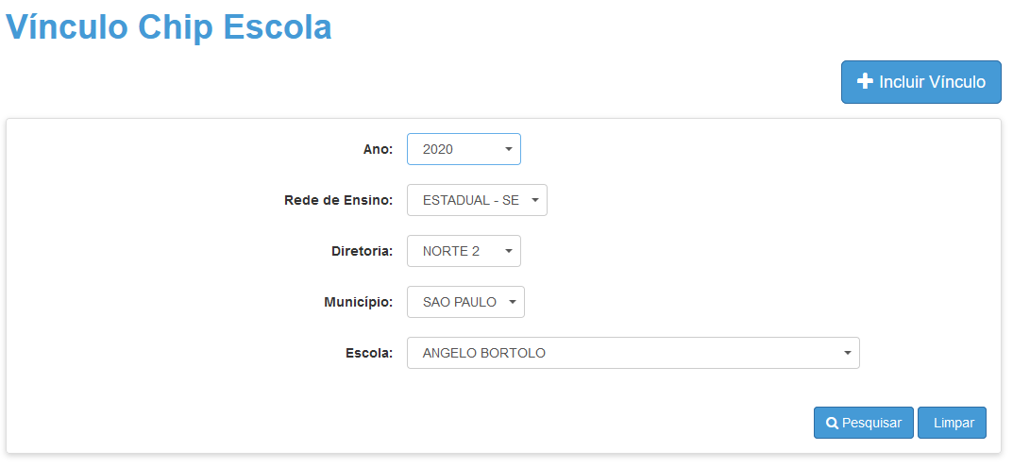
DISTRIBUIÇÃO DE CHIP ESCOLA
Para incluir o vínculo dos Chips a Unidade Escolar clique em “+Incluir Vínculo”.
PASSO A PASSO

Slide 11
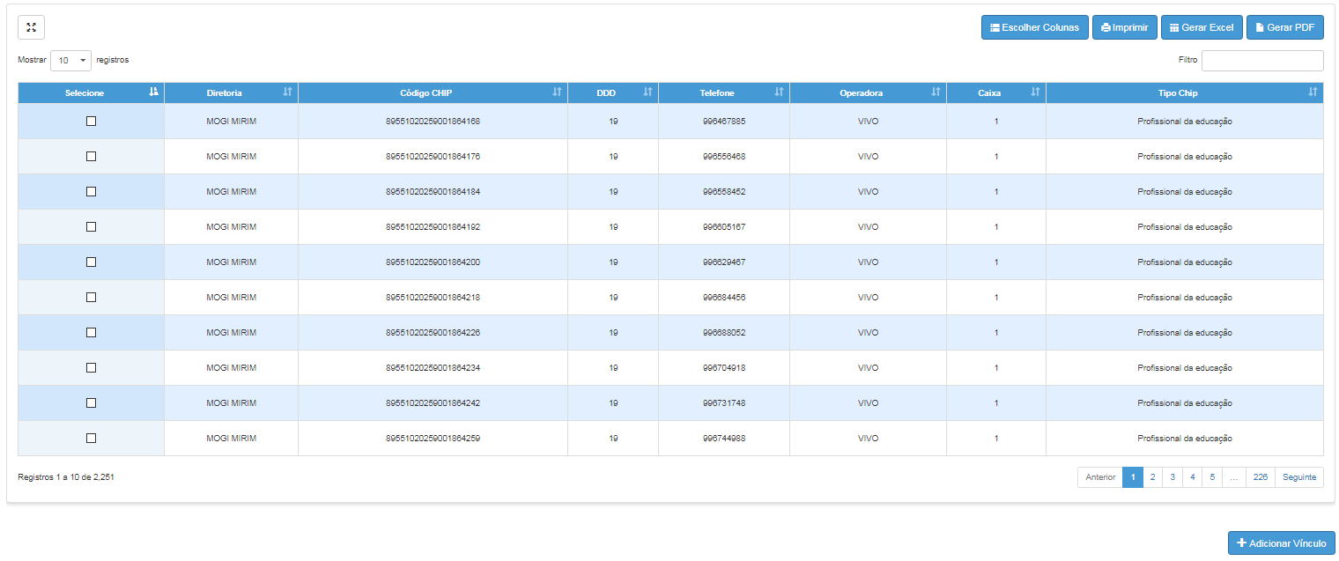
DISTRIBUIÇÃO DE CHIP ESCOLA
Coloque no campo de filtro o código ID do Chip, para que o sistema encontre o Chip desejado que será vinculado a Escola.
Selecione os Chips desejados dos tipos de Aluno e Profissional da Educação e clique em “+Adicionar Vínculo”
PASSO A PASSO

Slide 12
DISTRIBUIÇÃO DE CHIP ESCOLA
12
PASSO A PASSO
Após vincular os Chips a Unidade Escolar, será apresentado na tela a quantidade de Chips que a Escola possui.
Clicando na “Lupa” será apresenta uma tela com as informações dos Chips vinculados.

Slide 13
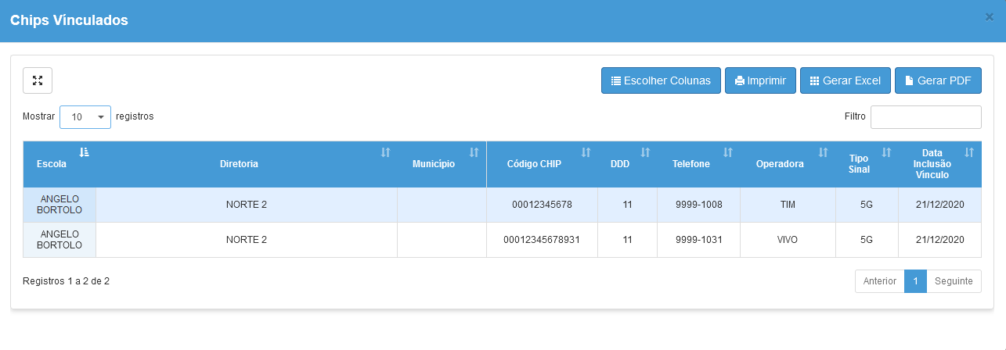
DISTRIBUIÇÃO DE CHIP ESCOLA
PASSO A PASSO
Após clicar na “Lupa” será apresentado está tela com todas as informações dos Chips com vínculo a Unidade escolar e qual Diretoria ela pertence.

Slide 14
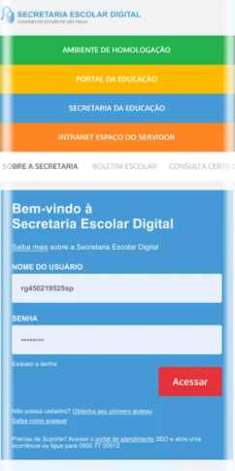
VOCÊ SABIA QUE AGORA DA PARA ACESSAR A SED PELO CELULAR?
Baixe o app na Playstore através do link https://play.google.com/store?hl=pt_BR
Os dados são patrocinados, e pelo aplicativo você também conseguirá utilizar o Registro de Presença DE.
Ou se preferir, baixe o app Di@rio de Classe, através do link:
https://play.google.com/store/apps/details?id=br.gov.sp.educacao.sed.mobile&hl=pt_BR
MOBILE

Slide 15
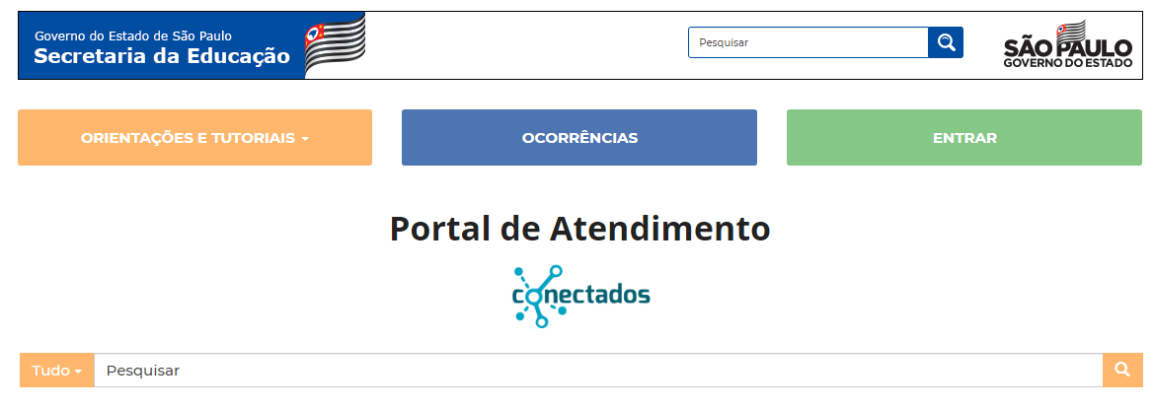
PORTAL DE ATENDIMENTO
Em casos de dúvidas ou problemas, sugerimos que registre uma ocorrência no nosso Portal de Atendimento, através do link https://atendimento.educacao.sp.gov.br
INFORMAÇÕES

Slide 16
OBRIGADO!

